Slide 1
На пути к пониманию текста…
(О некоторых приёмах работы по развитию навыков смыслового чтения)
Автор: Попова И.Г.,
учитель русского языка
и литературы
МОУ «Школа №1 г. Черемхово»

Slide 2
Что такое работа с текстом?
Работа с текстом-
это система
формирования различных умений и
навыков обучающихся по присвоению и переработке информации.

Slide 3
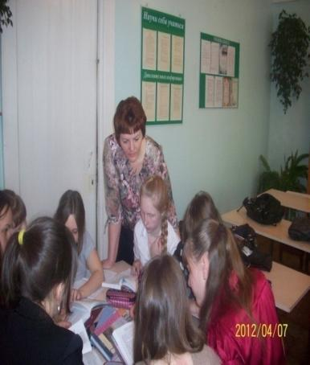
Лучший способ изучить что-либо – это открыть самому…
Текст – объект мыслительной деятельности обучающихся;
обучающийся оперирует содержанием текста;
смысл, вложенный в текст автором, адекватно понимается им;

Slide 4
Приемы, способствующие присвоению текста:
Мысленное составление плана текста (его структурно-логический анализ);
Соотнесение содержания текста с теми знаниями, которыми уже владеет обучающийся;
Соотнесение разных частей текста: той, что читается, с теми, что уже прочитаны, но не по структуре, как при составлении плана, а по содержанию;
Использование наглядных представлений, образов описываемого в тексте;
Антиципация — предвосхищение, угадывание последующего изложения;
Постановка предваряющих изложение вопросов

Slide 5
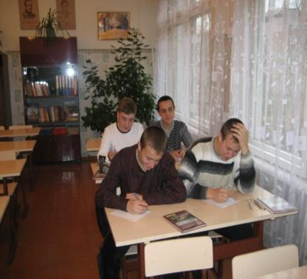
Грамотность в чтении-это
способность индивида понимать, применять и критически осмысливать (рефлексировать) текстовую информацию в соответствии с имеющимися целями индивидуального развития, обновления и приобретения новых знаний и для полноценного участия в обществе

Slide 6
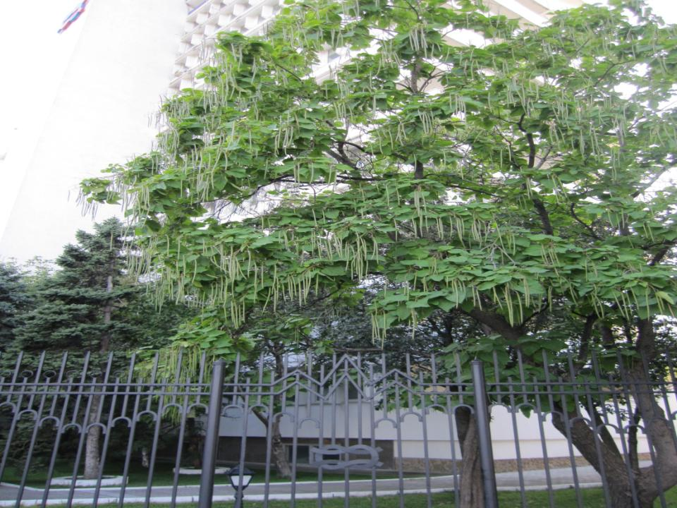
Еще земли печален вид,
А воздух уж весною дышит,
И мертвый в поле стебль колышет,
И елей ветви шевелит…

Slide 7
Работа с текстом:
О ком или о чем говорится в данном отрывке?
Что именно говорится?
Сколько микротем содержится?
Сколько пунктов плана необходимо выделить?
Как можно озаглавить данный текст?

Slide 8
Уровни понимания:
1 уровень – поверхностный: НЕТ проникновения в содержание (о чем?)
2 уровень – фактуальный: понимание только тех ФАКТОВ, которые изложены в тексте (что?)
3 уровень – содержательный: понимание позиции автора (зачем?)
4 уровень – риторический: оценка средств выразительности (как?)

Slide 9
Этапы работы с текстом:
ПРЕДТЕКСТОВЫЙ ЭТАП
Упражнения на узнавание слова.
темы, идеи, содержания
по заглавию, эпиграфу ;
Предтекстовые вопросы
(«тонкие» и «толстые»)

Slide 10
Текстовый этап:
Упражнения на свёртывание текста (план, пересказ, цитирование, схема, таблица, кластер);
Упражнения на конструкцию текста -решение и присвоение художественного текста; (логические цепочки, таблицы, деление на микротемы, исправление логических нарушений и т.п.)
Упражнения на обобщения материала (приём неоконченного предложения, таблицы, синквейн, кластер)

Slide 11
Послетекстовый этап:
-упражнения на выявление темы текста;
-выявление авторского замысла;
-социоконструирование;
-смысловая рефлексия.
-упражнения на составление характеристики персонажей;

Slide 12
Приёмы работы с текстом:
Дискуссия с самим собой;
Двойной дневник;
Ассоциации;
Вопросы? Вопросы! «толстые», «тонкие»;
Идея (Самая важная мысль -Самая спорная мысль, идея, которую хотелось бы попробовать на практике);
Кластер (смысловая гроздь);
Сочинение (мини-сочинение по пяти ключевым словам);
Художественные формы письменной рефлексии (синквейны, неоконченное предложение , ранжирование, социоконструирование)
Концептуальная таблица
Сводная таблица
Таблица «Кто? Что? Где? Когда? Почему?

Slide 13
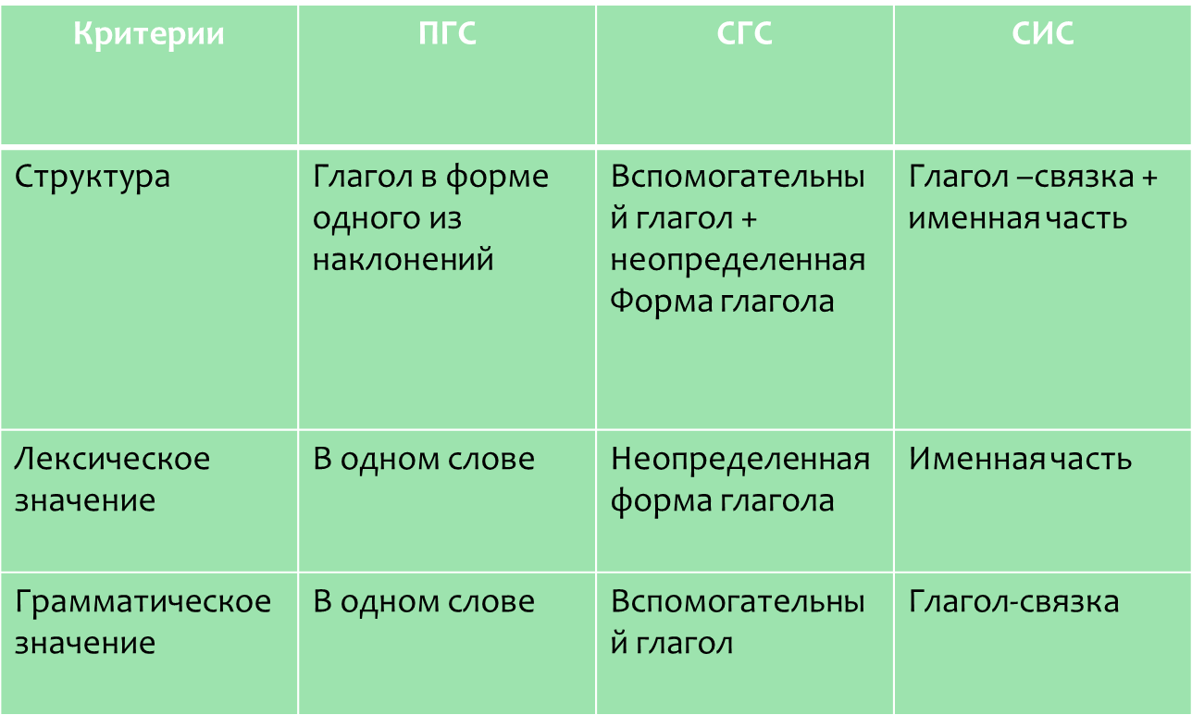
Концептуальная таблица
«Виды сказуемых»

Slide 14
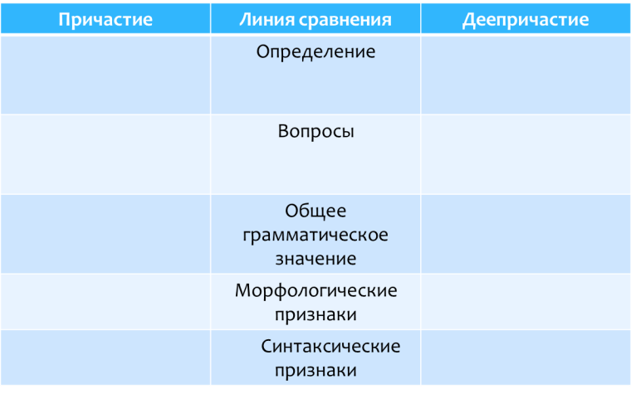
Сводная таблица

Slide 15
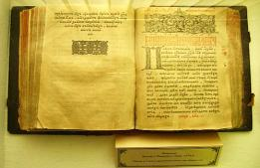
Таблица «Кто? Что? Где? Когда? Почему?»
Кто? | Что? | Где? | Когда? | Почему?
Иван Федоров | Первая печатный букварь | город Львов | 1574 | Распространение знаний и просвещения на Руси

Slide 16

Инсерт
(V) -известно;
(+) -новая информация;
(?)-осталось непонятным
Самоактивизирующая
системная разметка
для эффективного
чтения и размышления

Slide 17
Как присваивать текст?
Анализ содержания сильных позиций текста;
Поиск фактов в тексте;
Сопоставление фактов текста;
Поиск недописанных фактов (скважин);
Заполнение содержательных скважин на основе жизненного опыта учащихся

Slide 18
Приёмы смысловой рефлексии:
приём неоконченного предложения;
социоконструирование;
презентация;
заполнение пропусков в логической цепочке, схеме, таблице;
ранжирование;
синквейн

Slide 19

Приём «Ромашка Блума» - ромашка вопросов
Расположение, строй, порядок) вопросов, связанных с уровнями познавательной деятельности: знание, понимание, применение, анализ, синтез и оценка.

Slide 20
Задание:
«Перед тем, как мы
прочтем текст,
сформулируйте
индивидуально по
одному практическому
и одному оценочному
вопросу.
Возможно, текст
поможет нам на них ответить».

Slide 21
Ромашка Блума
Простой вопрос: Сколько лет Пушкин провёл в Южной ссылке?
Уточняющий вопрос: Считаете ли вы, что Пушкин был защитником и выразителем народных идеалов?
Интерпретационный вопрос: Почему Пушкина можно назвать гением русской литературы?
Творческий вопрос: Что исчезло бы из русской литературы, если бы не было такого поэта , как А.С. Пушкин?
Оценочный вопрос: Как вы оцениваете отношение Пушкина к России (к крепостному праву, к народу и т.д.)?
Практический вопрос: Что из того, что описал Пушкин в своих произведениях, можно встретить в современной жизни?

Slide 22
ПОПС – формулы:
П – позиция
«Мы считаем, что…»,
«Нам кажется …»,
«Мы думаем…»,
«На наш взгляд…»
О – объяснение (или обоснование) (Потому что…)
П – пример («Мы хотим это доказать на
примере…»)
С – следствие (или суждение)
(«Исходя из этого, мы делаем вывод о том, что…»)

Slide 23
Социоконструирование:
Сочинение-миниатюра на основе ключевых слов:
Взаимодействие
Текст
Смысловое чтение
Социализация
Приём
Технология
Письмо :
Форма : письмо по личным впечатлениям;
Тема: Смысловое чтение как метапредметный результат освоения основной образовательной программы
Адресат: все присутствующие

Slide 24
Создаём на уроке проблемную ситуацию:
Интеллектуальное затруднение учащегося, заставляющее его искать информацию и совершать новые действия

Slide 25
Итак, новый подход при анализе текста…
Формирует и развивает навыки смыслового чтения;
Учит обращать внимание на детали текста;
Развивает творческое воображение;
Способствует развитию критического мышления учащихся

Slide 26
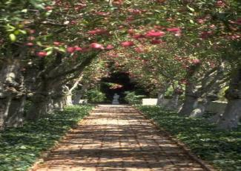
Практическая значимость:
Если учащиеся прожили какую-то ситуацию, а не просто прослушали объяснения учителя, то она останется с ними на всю жизнь!

Slide 27



Рефлексия
Сегодня я переосмыслил(а) значение…
Я порадовался (ась)…
Я уверен (а), что
Использование современных приёмов работы по развитии навыков смыслового чтения позволит учителю…

